Slide 1
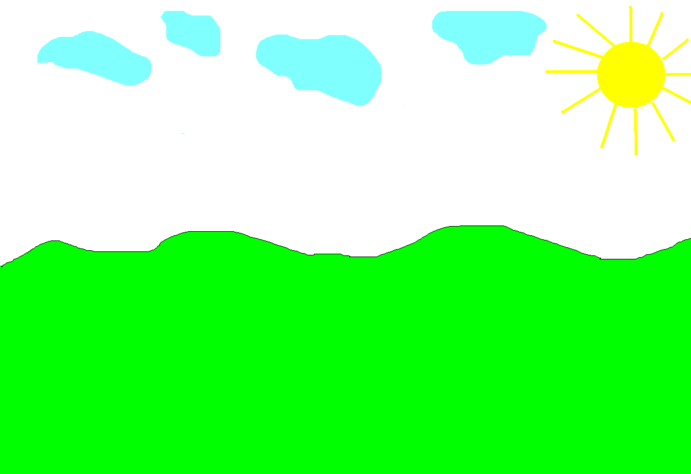
Утро на полянке
(создание мультфильма)
Выполнил Новожилов Олег
ученик 5 «А» класса
МАОУ «школа №70 с УИОП»
Руководитель
Маланова Ольга Александровна
г. Нижний Новгород, 2018г

Slide 2















